Slide 1
做一个温柔智慧的基督徒
Meek and Wise Christian
新约雅各书第一章第十九节到二十一节
2018年8月12日

Slide 2
做一个温柔智慧的基督徒
雅各书第一章19-21节
19,我亲爱的弟兄们，这是你们所知道的。但你们各人要快快的听，慢慢的说，慢慢的动怒；20,因为人的怒气并不成就神的义。21,所以你们要脱去一切的污秽和盈余的邪恶，存温柔的心领受那所栽种的道，就是能救你们灵魂的道。

Slide 3
做一个温柔智慧的基督徒
雅各书第一章19-21节
19我亲爱的弟兄们，这是你们所知道的。但你们各人要快快的听，慢慢的说，慢慢的动怒；20因为人的怒气并不成就神的义。21所以你们要脱去一切的污秽和盈余的邪恶，存温柔的心领受那所栽种的道，就是能救你们灵魂的道。

Slide 4
做一个温柔智慧的基督徒
快快的聽，慢慢的說，慢慢的動怒』永遠都是生活的最佳原則。
『快快的聽』叫我們多認識神的心意而少惹神發怒；
『慢慢的說』可以少惹人發怒；
『慢慢的動怒』可以消除自己的怒氣和因此引起的不必要的误会和损失

Slide 5
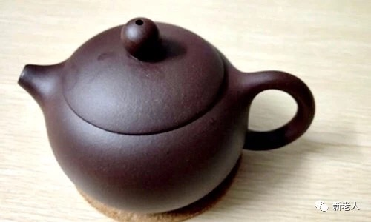
做一个温柔智慧的基督徒

Slide 6
做一个温柔智慧的基督徒
经文中的怒氣應是指不受約束、任意發洩的怒氣；「並不成就神的義，」（『神的義』意思有二：
(1)神所喜悅的善行(本章27节，在神我们的父面前，那清洁没有玷污的虔诚，就是看顾在患难中的孤儿寡母，并且保守自己不沾染世俗。)；

Slide 7
做一个温柔智慧的基督徒
(2)神藉耶穌基督所完成的救恩。(罗马书3章25节中所说：因为祂用忍耐的心宽容人先时所犯的罪。)
本節並非說我們永遠不可生氣，乃是說不受約束的生氣對於神的心意無所助益。
（以弗所书4章26节：生气却不要犯罪：不可含怒到日落。）遇上叫人生氣的事情時，聖經的提醒是「生氣卻不要犯罪」──不要因為氣上心頭便行為失控

Slide 8
做一个温柔智慧的基督徒
21节：所以你们要脱去一切的污秽和盈余的邪恶，存温柔的心领受那所栽种的道，就是能救你们灵魂的道。
Therefore, get rid of all moral filth and the evil that is so prevalent and humbly accept the word planted in you, which can save you.

Slide 9
做一个温柔智慧的基督徒
怎样做一个既温柔又智慧的基督徒呢？
比喻
故事

Slide 10

做一个温柔智慧的基督徒

Slide 11
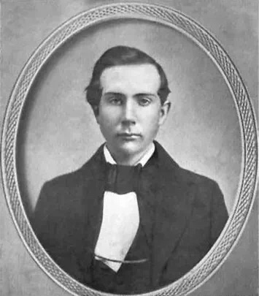
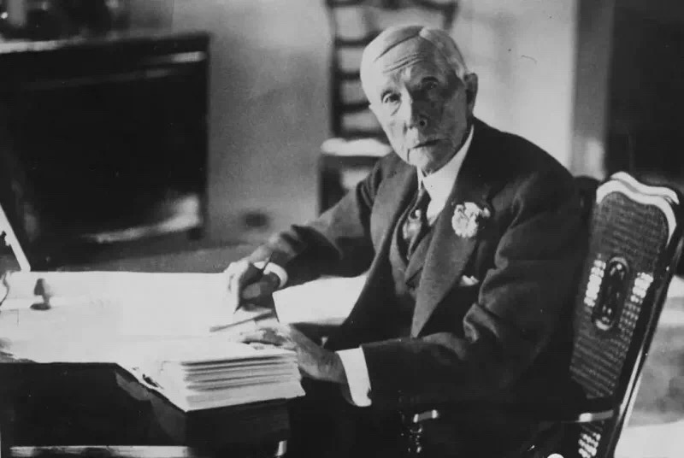
做一个温柔智慧的基督徒
洛克菲勒的故事
温柔智慧的基督徒

